Slide 1



MEPI ODPRAVE V OŠ
KAJ JE MEPI?

Slide 2
MEPI ODPRAVE V OŠ
KAJ JE MEPI?
MEPI - mednarodno priznanje za mlade je program, ki mladostnike spodbuja k dejavnemu in ustvarjalnemu preživljanju prostega časa.
Spodbuja jih pri razvoju v dejavne, odgovorne in zavedne mlade državljane ter pri uveljavitvi v odrasli dobi.

Slide 3
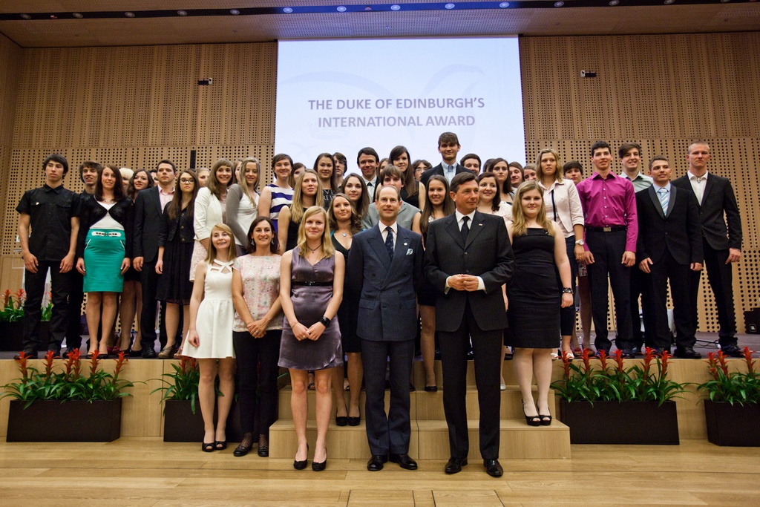
MEPI ODPRAVE V OŠ
KAJ JE MEPI?
Po svetu je program poznan kot “The Duke of Edinburgh’s International Award”.
Od njegove ustanovitve pod vodstvom vojvode Edinburškega (1956), je v programu sodelovalo preko 9 milijonov mladih iz več kot 140 držav.*
MEPI vključuje različna področja.
* https://mepi.si/mladi/o-programu-mepi/ (dostop 31. 10.)

Slide 4
MEPI ODPRAVE V OŠ
PODROČJA
Udeleženci se skozi program srečajo z izzivi na štirih različnih področjih:
prostovoljno delo,
veščine,
rekreativni šport
in pustolovske odprave.
Mladi si cilje na posameznih področjih postavljajo glede na starost, sposobnosti in prednostne naloge.

Slide 5
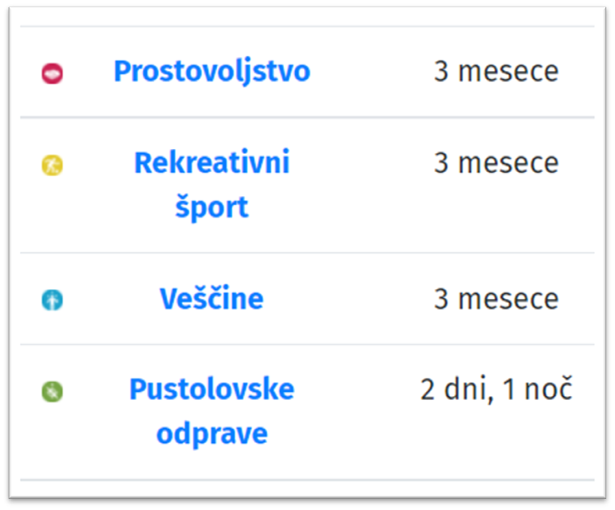
MEPI ODPRAVE V OŠ
TRAJANJE NA BRONASTI STOPNJI
-> 2X

Slide 6
MEPI ODPRAVE V OŠ
TRAJANJE NA BRONASTI STOPNJI
Udeleženec mora opraviti še dodatne tri mesece na katerem koli od teh področij.
Udeležba se meri v polnih mesecih s predpostavko, da je udeleženec aktiven na posameznem področju vsaj eno uro na teden.

Slide 7

MEPI ODPRAVE V OŠ
SPODBUJANJE ŽIVLJENJSKIH VEŠČIN
Na področju odprav udeleženci:
demonstrirajo podjetnost in samostojnost,
se odzivajo na izzive,
se dokažejo kot član tima,
razvijajo vodstvene sposobnosti,
ter prepoznavajo potrebe in kvalitete drugih.

Slide 8
MEPI ODPRAVE V OŠ
PRIPRAVE NA PUSTOLOVSKE ODPRAVE
Splošni namen odprave je pri udeležencih spodbuditi duh dogodivščine in odkrivanja (okolice in samega sebe).
Priprave bodo potekale enkrat do dvakrat mesečno. Trajale bodo okoli 90 minut.
Pred poskusno in kvalifikacijsko odpravo bodo srečanja pogostejša in bolj intenzivna (spomladi).
Cilj priprav je udeležencem zagotoviti zadostne izkušnje, da lahko čimbolj samostojno načrtujejo in se lotijo kvalifikacijske odprave.

Slide 9
MEPI ODPRAVE V OŠ
ČASOVNI OKVIR ODPRAV IN KRITERIJI
V vsaki skupini mora biti med 4 in 7 udeležencev. Pri potovanju morajo biti samostojni. Od spremljevalcev lahko na dogovorjenih točkah dobijo samo svežo vodo.
Čas načrtovanih aktivnosti je min. 6. ur na dan.
V obeh dneh morajo skupaj prehoditi vsaj 24km.
Enkrat si morajo pripraviti topel obrok.
Odprava mora imeti konkreten namen.

Slide 10
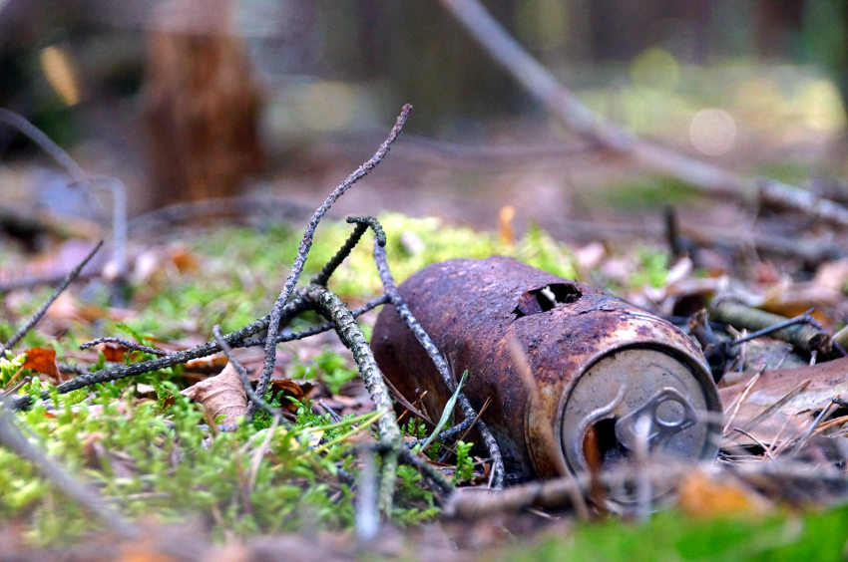
MEPI ODPRAVE V OŠ
KONKRETNI NAMENI ODPRAVE
Vsaka odprava ima tudi konkreten namen. Konkretni namen in z njim povezani cilji so lahko npr.:
raziskovanje narave,
merjenje temperature,
opazovanje živali in njihovega življenjskega okolja,
proučevanje onesnaženosti voda ipd.

Slide 11
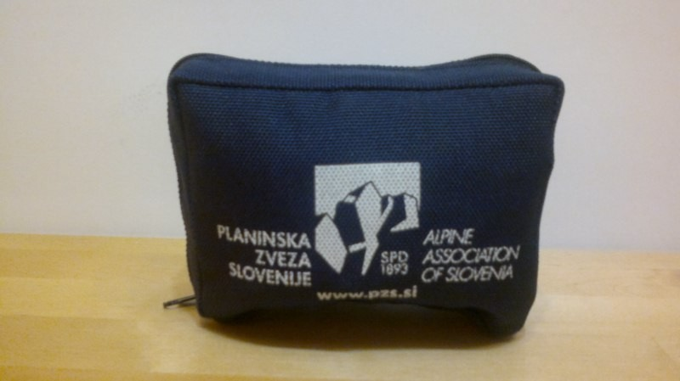
MEPI ODPRAVE V OŠ
VSEBINA PRIPRAV
(1x do 2x MESEČNO, cca. 90 min.)
Teambuilding bo del vsakega srečanja. Udeležencem bomo podali vse vsebine, s katerimi jih bomo pripravili na njihovo samostojno pot. Te vsebine so:
ukrepi v nujnih primerih in prva pomoč,
zavedanje nevarnosti, poznavanje varnostnih ukrepov in skrb za zdravje,
osnove kartografije in topografije,
praktična uporaba zemljevida,

Slide 12
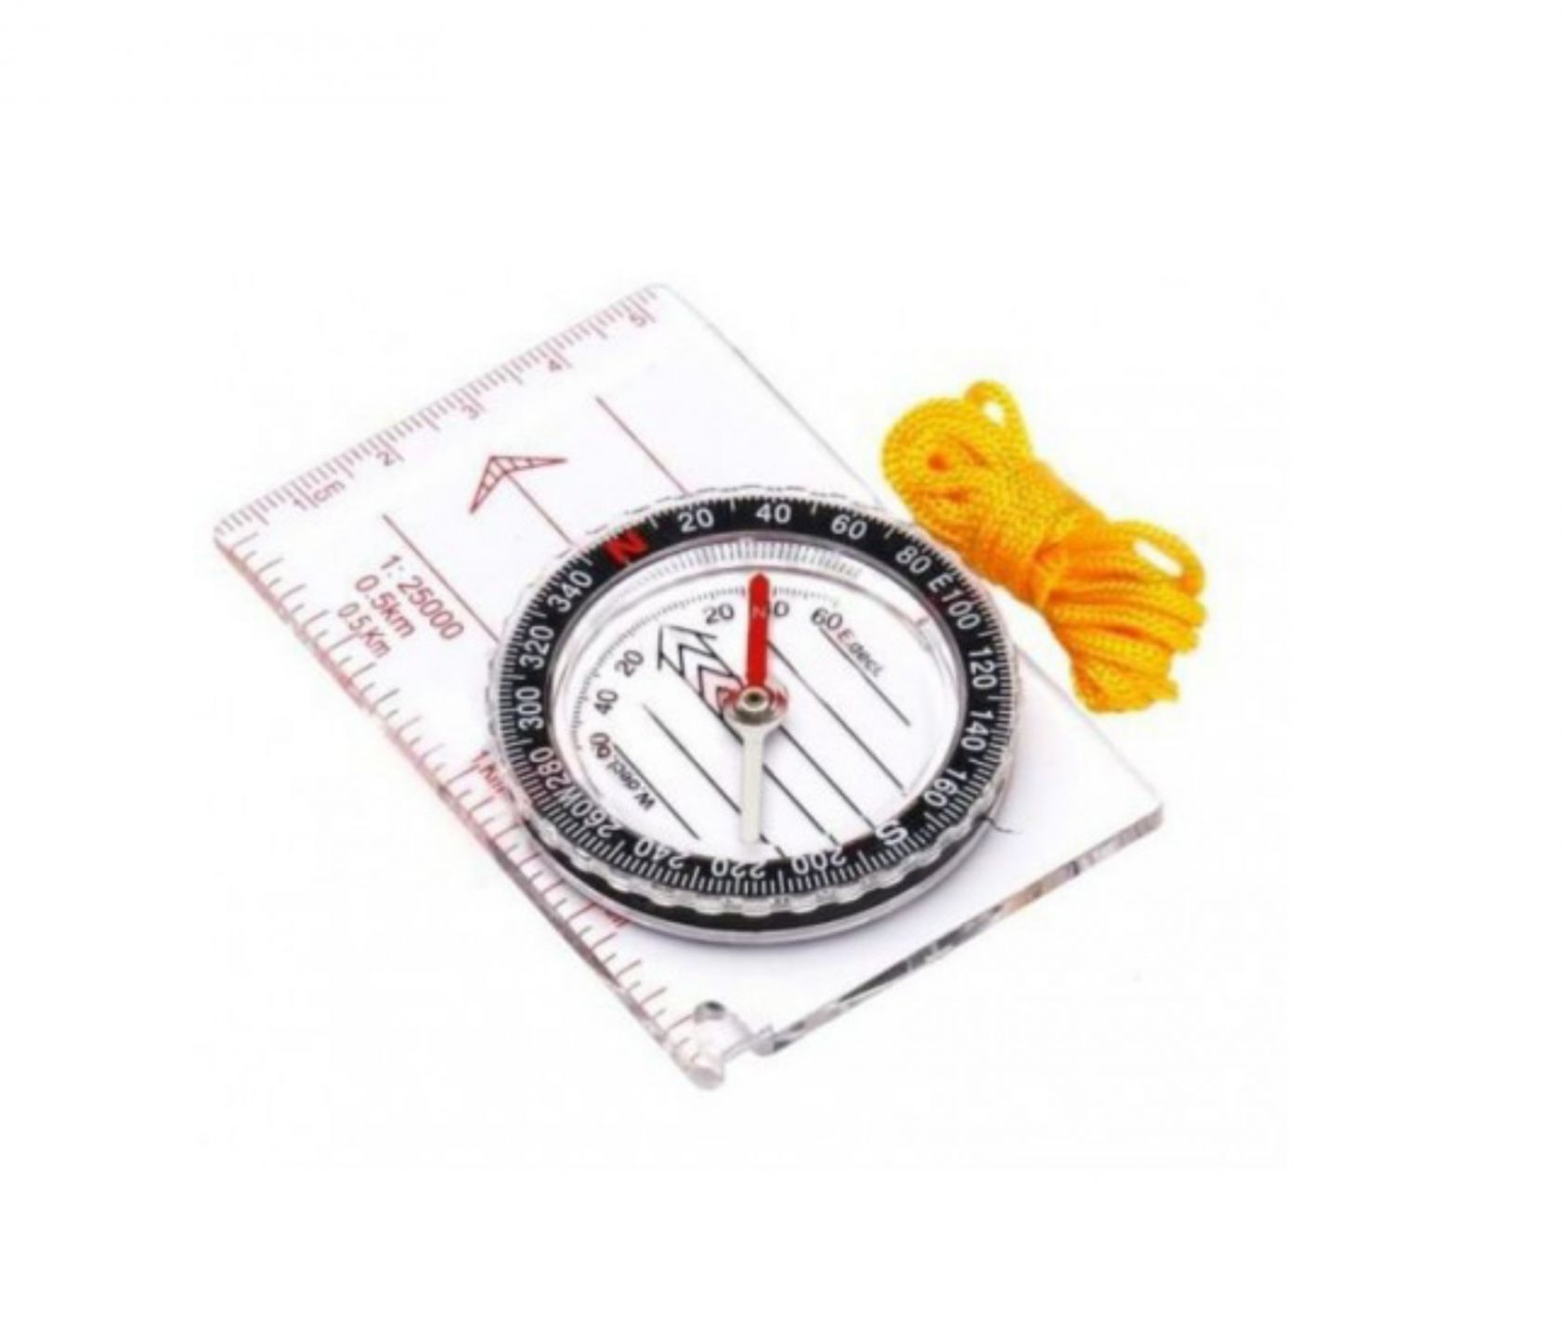
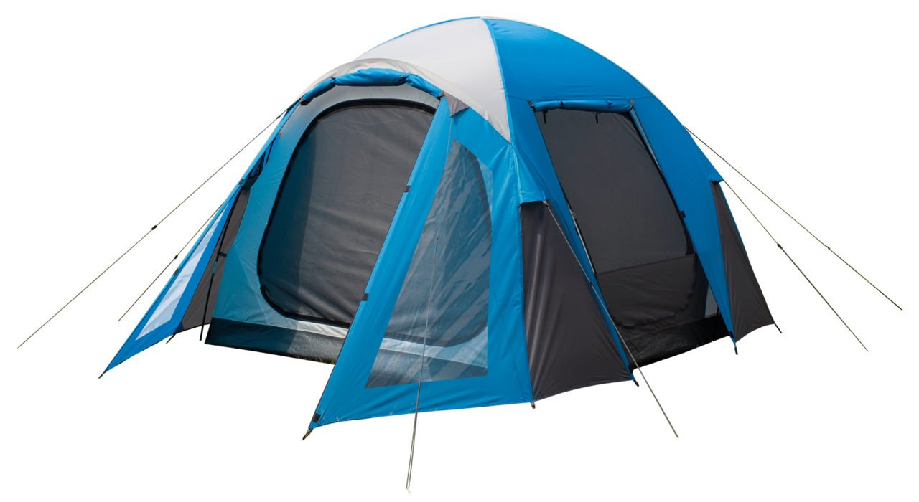
MEPI ODPRAVE V OŠ
VSEBINA PRIPRAV
uporaba kompasa,
oprema za kampiranje in higiena,
hrana in kuhanje v naravi,
upoštevanje pravil vedenja v naravi,
zbiranje vtisov in zaključna predstavitev.

Slide 13
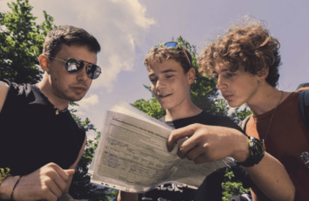
MEPI ODPRAVE V OŠ
IZKUŠNJE UDELEŽENCEV
Mladi so po udeležbi v programu MEPI izpostavili številne prednosti, ki jim jih je prinesel program:

Slide 14
MEPI ODPRAVE V OŠ
IZKUŠNJE UDELEŽENCEV
Mladi so po udeležbi v programu MEPI izpostavili številne prednosti, ki jim jih je prinesel program:
pridobitev novih izkušenj,
novi hobiji in interesi,
večja motiviranost,
poznavanje svojih prednosti in slabosti,
izboljšana samopodoba,
boljša osebna organiziranost,
razvite timske spretnosti,
manj dolgočasno življenje,
nova prijateljstva.
https://mepi.si/o-programu/pomen-za-mlade/

